Slide 1
Curso: Técnico Integrado em Informática Disciplina : Eletricidade Instrumental
CIRCUITO ELÉTRICO
Profª. Katiuscia Lopes dos Santos

Slide 2
Objetivo
Entender como funciona um circuito elétrico simples , como se compõe um circuito elétrico e os aparelhos de medição de suas grandezas.

Slide 3
Introdução
RELEMBRANDO AS AULAS ANTERIORES
Fundamentos de Eletricidade
Lei de Ohm

Slide 4
CIRCUITO ELÉTRICO
Depois de uma abordagem genérica aos conceitos fundamentais sobre grandezas elétricas passemos ao estudo específico do nosso objetivo de análise – o circuito elétrico.
Definição: Entende-se por circuito elétrico o conjunto de componentes constituído por um ou mais geradores elétricos que alimentam determinados dispositivos.

Slide 5
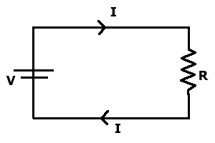
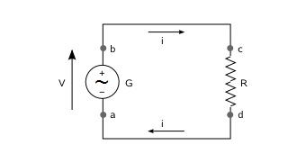
Composição do circuito elétrico
Todo o circuito elétrico é constituído pelos seguintes componentes:
Fonte de Alimentação ou gerador ( Eletrodinâmicos ou rotativos => Dínamos: produzem corrente contínua; Alternadores:Produzem corrente alternada. Eletroquímicos => só produzem corrente contínua);
Condutores e isoladores elétricos;
Aparelhos de proteção, comando e corte;
Aparelhos de medida e contagem;
Aparelho de regulação;
Cargas.
Fonte Corrente Alternada
Fonte Corrente Continua

Slide 6
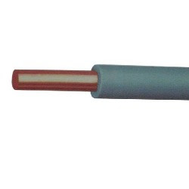
CONDUTORES E ISOLADORES
CONDUTOR: É todo o material que oferece reduzida resistência à passagem da corrente elétrica. Exemplos: pratas, ouro e cobre.
ISOLADOR: É todo o material que oferece grande resistência à passagem da corrente elétrica. Exemplos: plástico, papel, madeira e verniz.
O isolamento é conseguido através do revestimento do condutor.

Slide 7
APARELHOS DE PROTEÇÃO
Têm por função proteger o circuito elétrico e as pessoas contra qualquer defeito. Consideram-se defeitos no circuito tudo o que provoca alterações na circulação da corrente elétrica ou que a influencia negativamente. Os defeitos mais usuais que podemos encontrar numa instalação elétrica são:
Curto-circuito – Contato acidental entre o condutor positivo e negativo (corrente contínua) ou entre a fase e o neutro (corrente alternada): efeito altamente prejudicial.
Sobrecargas – Aumento da intensidade da corrente numa carga ou numa instalação.
Fugas de corrente – Porção de corrente que sai fora do circuito, devido a deficiências de isolamento (choque elétrico).

Slide 8
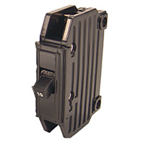
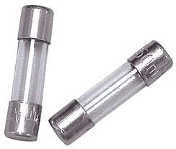
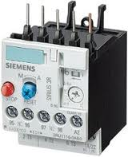
APARELHOS DE PROTEÇÃO
Exemplos de dispositivos de proteção: fusíveis, disjuntores e conjunto de relés - térmicos.
Disjuntor
Fusível
Relé - térmico

Slide 9
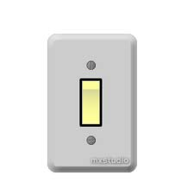
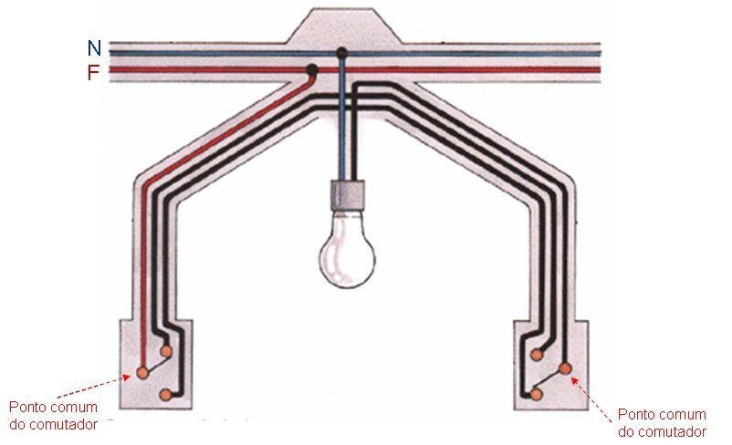
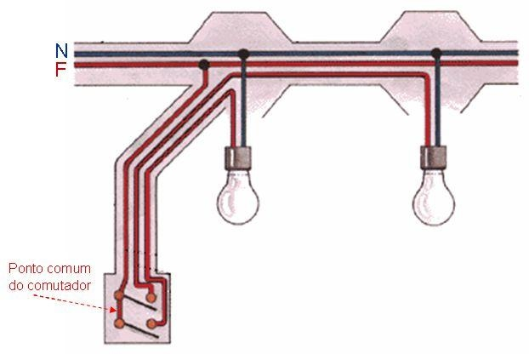
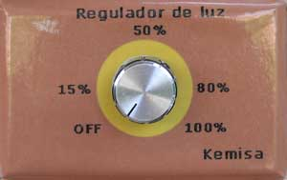
APARELHOS DE COMANDO E CORTE
A sua função é controlar o circuito elétrico, permitindo maior rentabilidade e eficácia da corrente elétrica, tal como:
Ligar e desligar circuitos;
Comandar a ligação de vários receptores;
Comando circuitos em diferente localização.
Exemplo de equipamentos comuns disponíveis no mercado: interruptor, comutador de escada, comutador de lustre e regulador de intensidade luminosa.

Slide 10
VALOR NOMINAL
É muito importante para qualquer receptor conhecer o seu valor nominal. Entende-se por valor nominal a grandeza em função da qual o receptor da qual o receptor foi fabricado, de modo s funcionar nas condições definidas. Por exemplo, a uma lâmpada fabricada para funcionar a 220 volts (V), não lhe deve ser aplicada uma tensão superior.

Slide 11
APARELHOS DE MEDIDA, CONTAGEM E REGULAÇÃO
A sua função é quantificar os valores das grandezas em circuitos e instalações elétricas, controlando a sua variação e atuação em sobrecargas onde as proteções falharam:

Slide 12
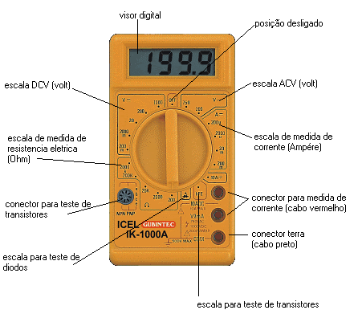
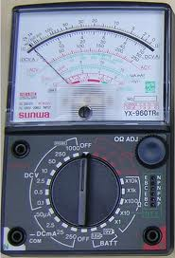
APARELHOS DE MEDIDA
Medem e controlam a variação das grandezas elétricas.
Amperímetro – Intensidade da corrente;
Voltímetro – Tensão elétrica;
Wattímetro – Potência elétrica;
Ohmímetro – Resistência elétrica;
Multímetro – Todas as funções anteriores reunidas num único aparelho.

Slide 13
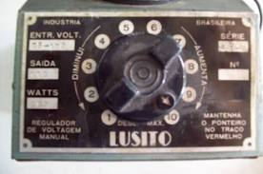
APARELHOS DE REGULAÇÃO
Regulam o valor da intensidade de corrente, da tensão, da potência e do fluxo luminoso num determinado circuito. Podem ter as seguintes variantes.
Regulação manual ou automática - Utiliza-se em casas particulares e salas de cinema para poupar de energia e redução do fluxo de luz, durante a projeção de filme, e aumento durante o intervalo.
Regulação manual – Utilização em laboratório, para regular o valor da intensidade de corrente no circuito e a tensão aplicada a carga.

Slide 14
RECEPTORES (CARGAS)
Entende-se por receptor ou carga todo equipamento que absorve a energia, produzindo trabalho. Na prática, as cargas são aparelhos que transformam a energia elétrica em outra qualquer forma de energia.
Os circuitos elétricos existem devido à necessidade de alimentar as cargas. A variedade de carga existe, por sua vez, em função de transformação energética que operam.

Slide 15
APARELHOS RECEPTORES (CARGAS) COMUNS
Para que se verifique a existência de corrente elétrica ou, se preferirmos, consumo de energia elétrica, é preciso que a instalação disponha de equipamentos receptores, isto é, que “peçam” fornecimento de energia à rede. Os receptores comuns a uma instalação elétrica típica são os seguintes:
Iluminação – Lâmpadas de incandescência (ou de filamento/resistência elétrica), lâmpadas fluorescentes, lâmpadas de halogênio. Transformam energia elétrica em energia luminosa.
Aquecimento – Irradiadores, ferros de engomar, fogões elétricos, torradeiras. Transformam energia elétrica em energia calorífera;
Força – motriz – Máquinas de lavar (roupa e louça), aspiradores, ventiladores, batedeiras. Transformam energia elétrica em energia mecânica.
Sinalização – Campainha, buzinas. Transformam energia elétrica em energia sonora.
Eletroquímicos – Pilhas e acumuladores. Durante a carga transformam energia elétrica em energia química e durante a descarga transformam energia química em energia elétrica.

Slide 16
EFEITOS A CORRENTE ELÉTRICA
Quanto há circulação de corrente, um ou mais efeitos fazem-se sentir no circuito, tais como os seguintes:
Calorífero (térmico) – Produzido devido ao choque entre os elétrons em movimento e os átomos do material condutor. Quanto mais fino for o condutor, maior é o número de choques e maior o aquecimento.
Luminoso – Emite radiações luminosas a partir do choque entre os elétrons e os átomos do filamento das lâmpadas;
Magnético – Consiste em provocar alterações de orientação em material magnético.
Químico – Descomposição da água em hidrogênio e oxigênio.

Slide 17
REFERENCIAS BIBLIOGRÁFICAS
António J. Branco, Livro Manual de Instalação e Reparação de Computadores, FCA – Editora de Informática, 2011

